Slide 1
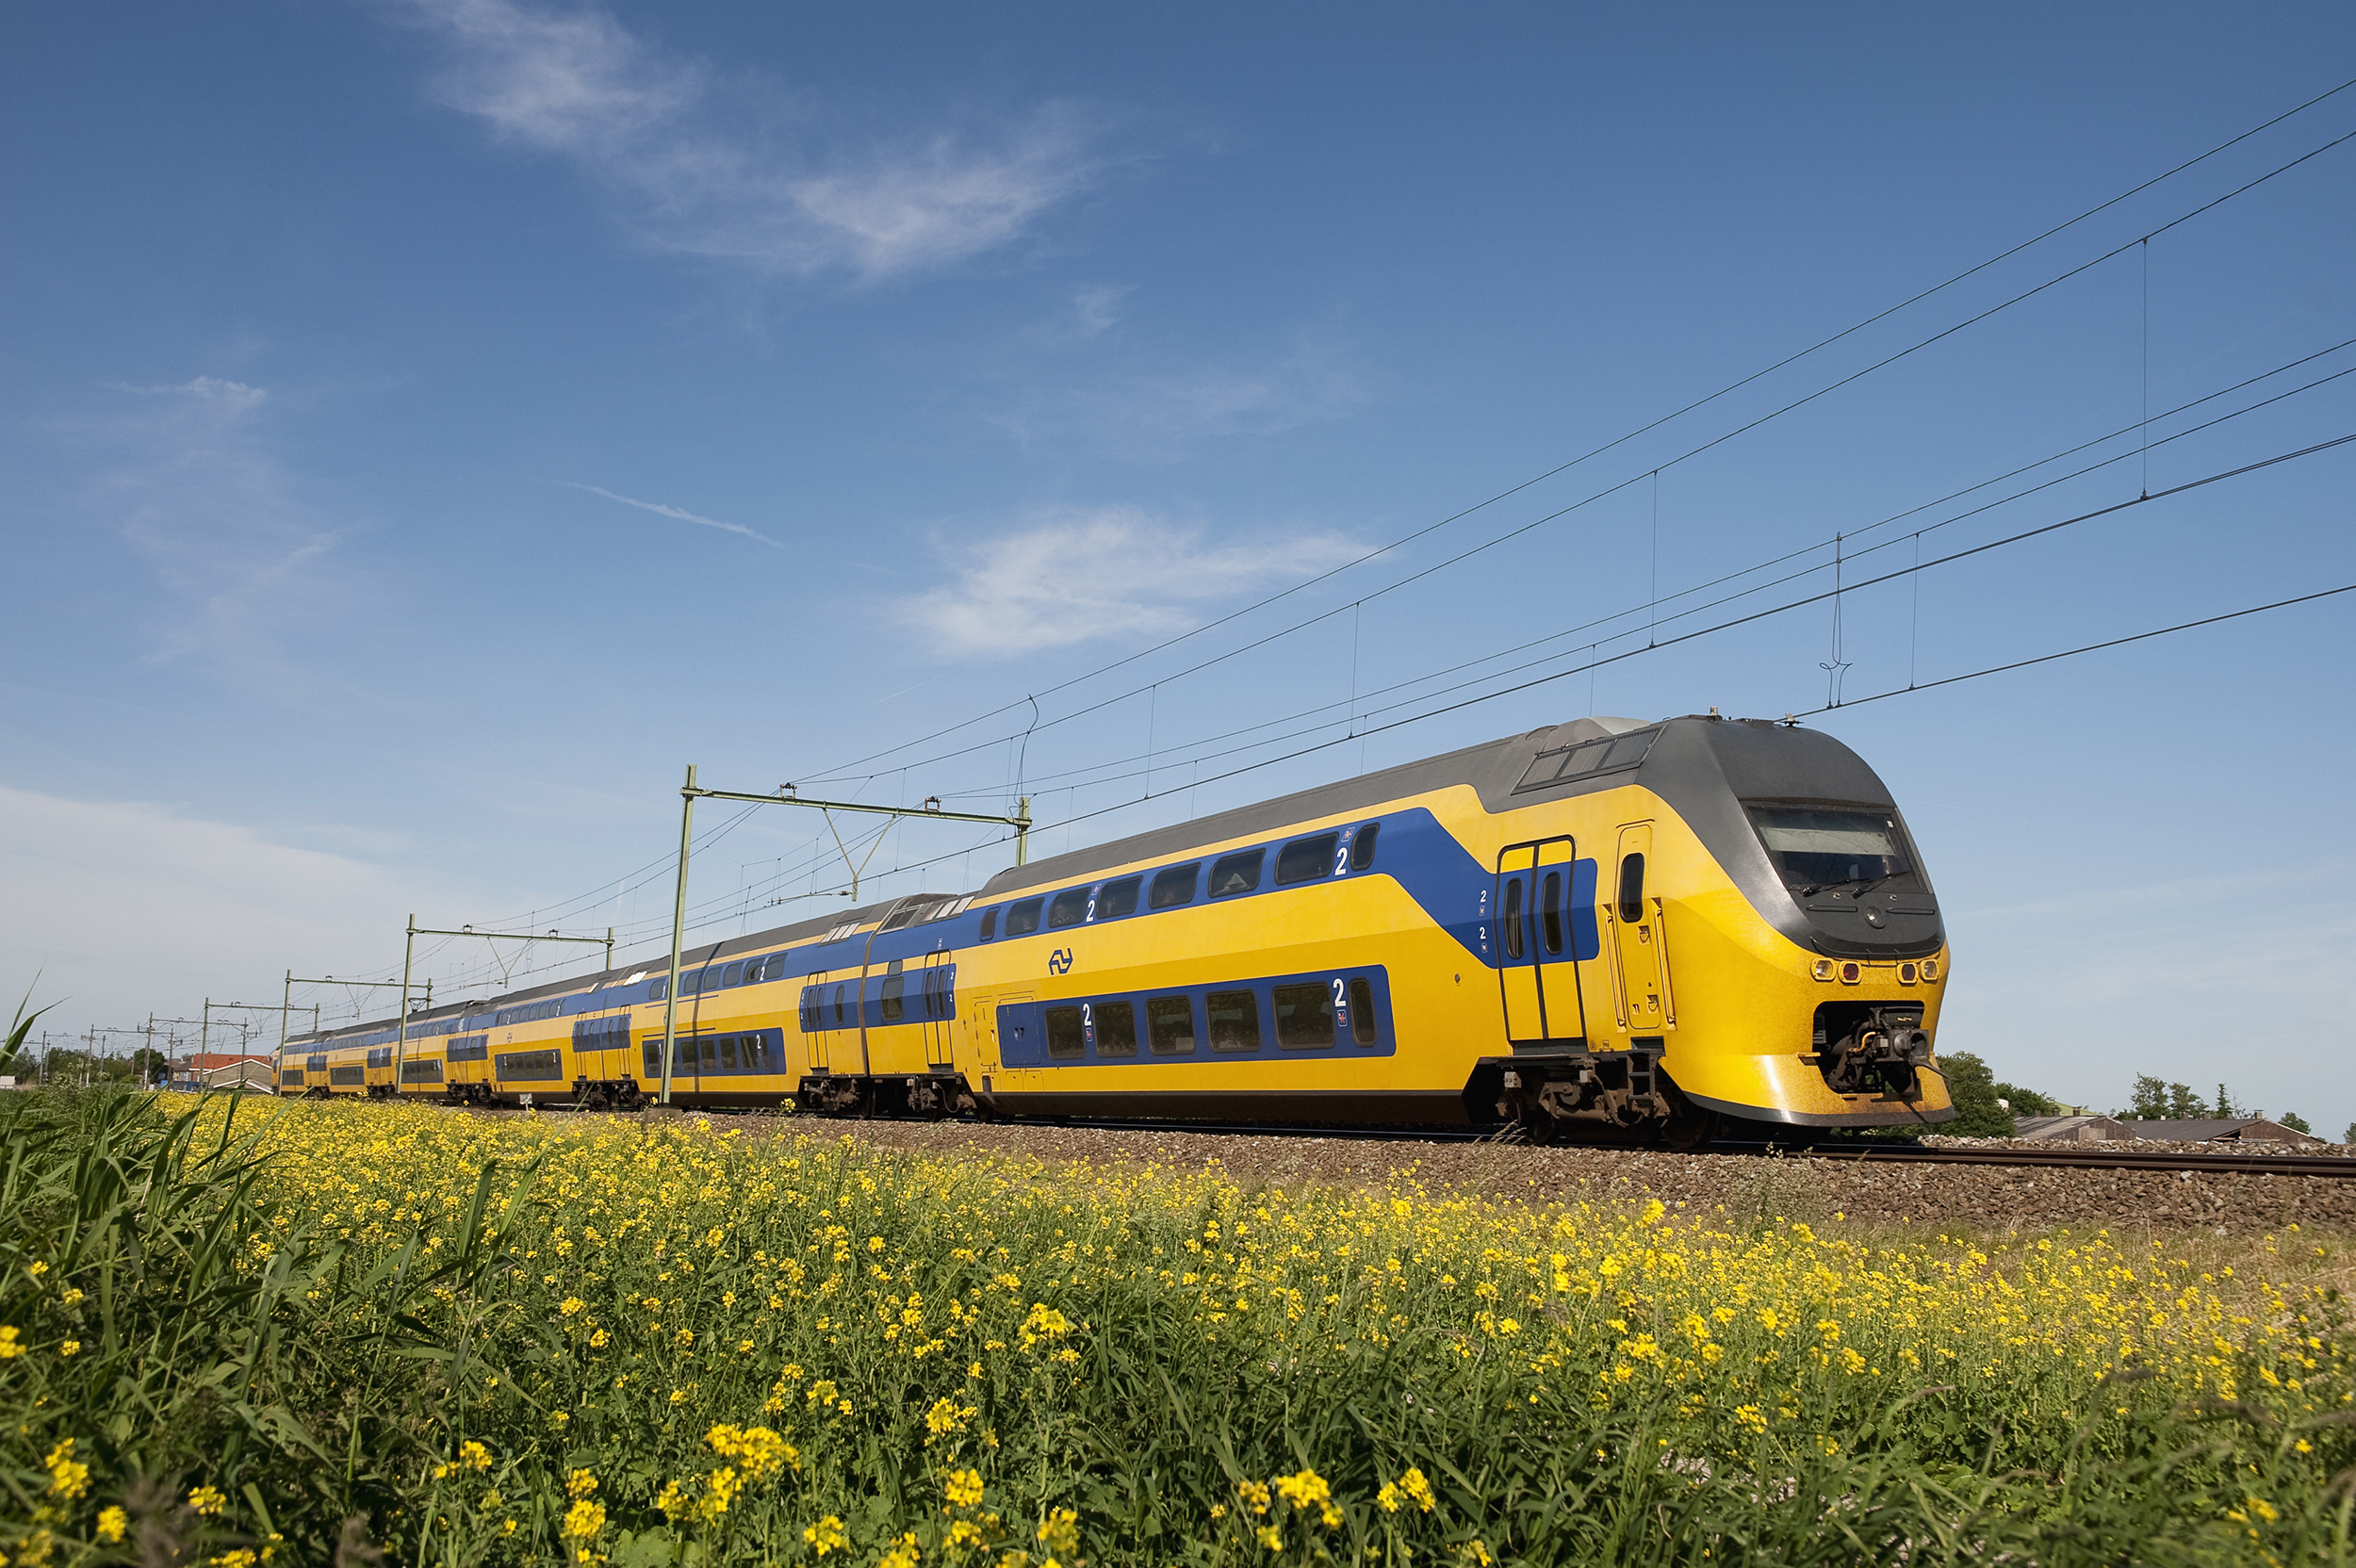
RAIL.NL
Dorinda en Lisa

Slide 2
RailNL
Opdracht algemeen
Opzetten lijnvoering
Kwaliteit van lijnvoering optimaliseren
Resultaten
Vergelijken algoritmes
Notes:
lijnvoering: verzameling van alle trajecten waar treinen gedurende de dag over heen en weer rijden.

Slide 3
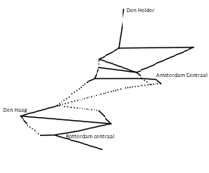
1b/c Opdrachtomschrijving
Lijnvoering voor minimaal alle kritieke sporen van Noord- en Zuid-Holland
Maximaal 7 trajecten
Maximaal 120 minuten per traject

Slide 4
1b/c Opdrachtomschrijving
Maximaliseren van de kwaliteit m.b.v. doelstelling
Bij opdracht c alle sporen kritiek!
State-space: 2,265 * 10^20
(max) K = p * 10000 – T * 20 - Min / 10

Slide 5
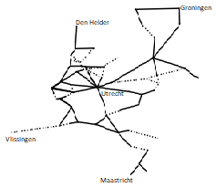
1d/e Opdrachtomschrijving
Lijnvoering voor minimaal alle kritieke sporen van heel Nederland
Maximaal 20 trajecten
Maximaal 180 minuten per traject

Slide 6
1d/e Opdrachtomschrijving
Maximaliseren van de kwaliteit m.b.v. doelstelling
Bij opdracht e alle sporen kritiek!
State-space: 1,253* 10^53
(max) K = p * 10000 – T * 20 - Min / 10

Slide 7
Aanpak
A
2
B
5
Traject opstellen met Greedy minimum
(kortste kritieke)
C
1
3
D
4
Traject uitbreiden met Greedy Random
(random kritieke)
E
F-G , niet grenzend aan trajcet?
8
1
F
7
E-
B-C
-A
-D
G
Notes:
Aantal trajecten wordt zelf gekozen, maximaal 7. Uiteindelijk geeft random altijd het beste resultaat, omdat deze ook onbewust de opties voor min/max doet.

Slide 8
Aanpak
A
2
B
5
C
1
Dijkstra algoritme
(kortste pad van F-G naar D of E)
3
D
4
E
8
1
F
7
G-
F-
E-
B-C
-A
-D
G
Notes:
Aantal trajecten wordt zelf gekozen, maximaal 7. Uiteindelijk geeft random altijd het beste resultaat, omdat deze ook onbewust de opties voor min/max doet.

Slide 9
Aanpak
A
2
B
5
Optimaliseren m.b.v. hill climbing
1) random traject kiezen
1
C
3
D
4
2) 2 random stations uit traject
B - C
E
3) Ruilbaar?
8
1
G – F – E–C – B–A -D
4) Zo ja, beter kwaliteit?
F
7
G-
F-
E-
B-C
-A
-D
G
Notes:
Aantal trajecten wordt zelf gekozen, maximaal 7. Uiteindelijk geeft random altijd het beste resultaat, omdat deze ook onbewust de opties voor min/max doet.

Slide 10
Aanpak
Optimaliseren met Simulated Annealing
  1) zelfde aanpak als Hill Climbing
  2) met logaritmische functie kans bepalen
  3) random getal tussen 0 en 1 voor aannemen oplossing

Slide 11
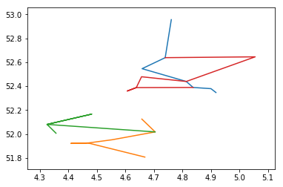
Resultaten 1b
4 trajecten
Maximaal 100 minuten per traject
Doelfunctiewaarde = 9889,0
upper bound = 9911,3

Slide 12
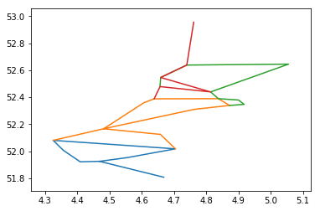
Resultaten 1c
4 trajecten
Maximaal 100 minuten per traject
Doelfunctiewaarde = 9881,0
upper bound = 9881,9

Slide 13
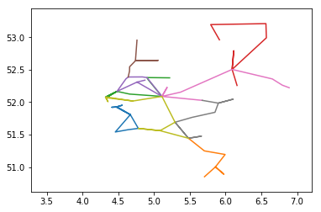
Resultaten 1d
9 trajecten
Maximaal 180 minuten per traject
Doelfunctiewaarde = 9696,2
upper bound = 9778,9

Slide 14
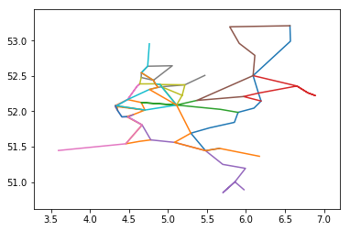
Resultaten 1e
12 trajecten
Maximaal 180 minuten per traject
Doelfunctiewaarde = 9589,2
upper bound = 9664,9

Slide 15
Vergelijken
Blauw = lowerbound
Geel = random trajecten kiezen uit state-space
Groen = algoritme (random en Dijkstra)
Rood = upperbound

Slide 16
Vergelijken
Blauw = lowerbound
Geel = random trajecten kiezen uit state-space
Groen = algoritme (random en Dijkstra)
Rood = upperbound

Slide 17
Vragen?

